Slide 1
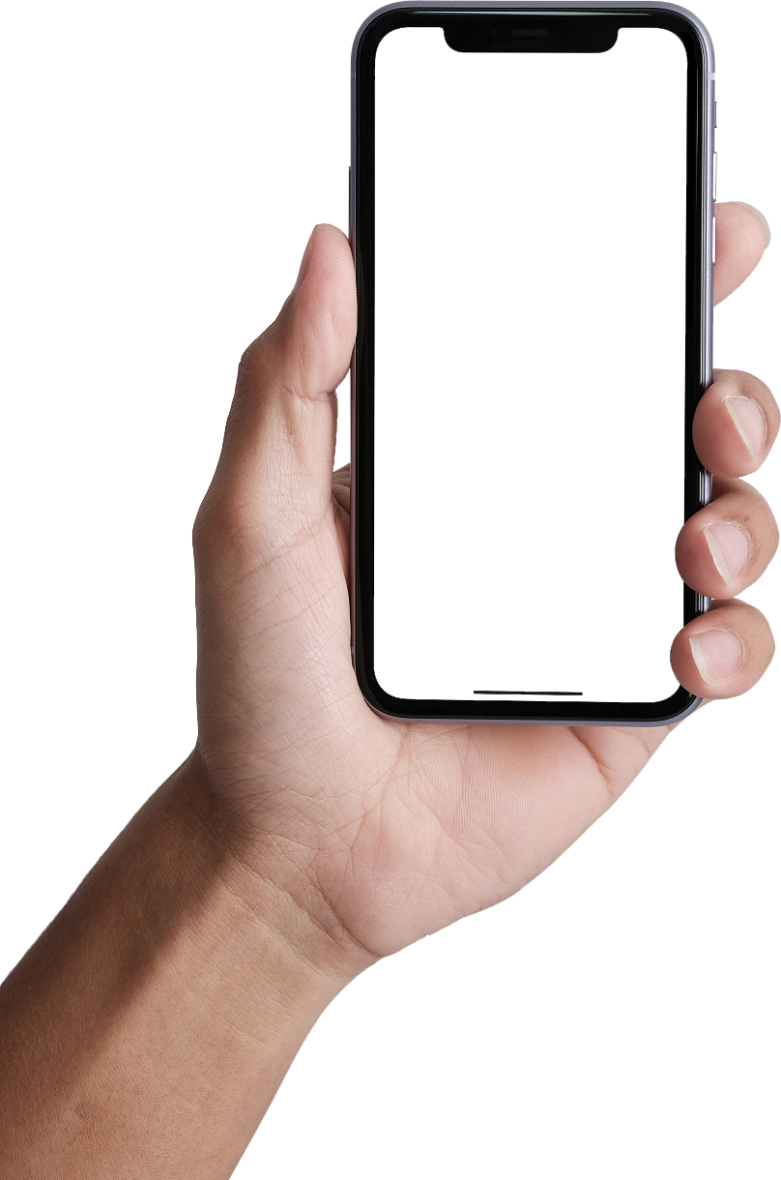

SHOPEE
Shopee电商平台实训课程
任务十三
Shopee平台套装优惠设置流程

Slide 2
教学目标
知识目标
Knowledge goals
1.了解套装优惠的意义。
2.了解套装优惠的活动设置流程。
技能目标
skill goals
1.能够为产品设置套装优惠。

Slide 3

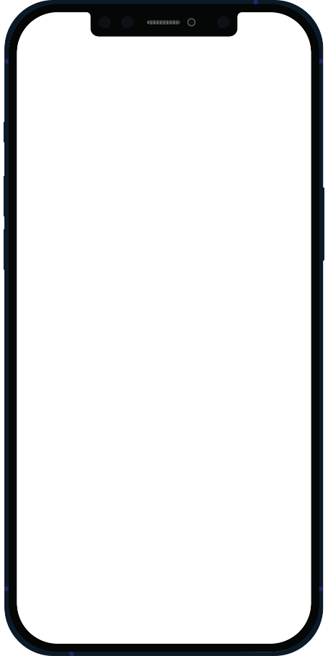
任务导入
本次任务预计时间
20min
服装店新进了一批热销产品，服装店老板吴总想要用这批热销产品带动新产品的销量，听说套餐优惠是新品冲单神器，于是吴总决定为shopee店铺中的部分商品设置套餐优惠，并将此任务交给了负责shopee店铺运营的A职业学院的学生小艾。
小艾该如歌在平台中为商品添加套餐优惠？

Slide 4
任务描述
本次任务预计时间
20min
套装优惠是指将数个商品组合在一起，给予一定购买优惠，可以将不同的商品组合设置优惠，也可以对相同的商品设置批量优惠。
在这项任务中，小艾需确定需要添加套装优惠活动的商品，并在平台中为商品添加套装优惠。

Slide 5
任务属性
·本任务可以培养跨境电商运营专业岗位的站内活动策划的能力。
·本任务可以培养跨境推广助理岗位的辅助开展促销推广的能力。
·本任务可以培养海外推广专员岗位的开展促销推广的能力。
1
岗位属性
Job attributes
·本任务适用于《跨境电子商务（730702）》专业—《跨境商品推广》课程。
·本任务适用于《跨境电子商务（530702）》专业—《跨境电子商务运营》课程。
·本任务适用于《跨境电子商务（530702）》专业—《国际市场推广》课程。
·本任务适用于《跨境电子商务（330702）》专业—《海外推广》课程。
2
课程属性
Course attributes
TikTok
赛项属性
·本任务有助于《全国职业院校技能大赛-GZ104跨境电子商务赛项》
模块二：跨境电子商务数据化运营与推广－任务 4：跨境电子商务数据化运营推广。
3
Event attributes
任务属性
职业考试
·本任务有助于《电子商务师五级》职业考试的学习。
4
Vocational Examination
Task
Properties
实训任务
·本任务属于实训任务，学习结束后将进行实操训练。
5
Simulation Tasks

Slide 6
SHOPEE
任务实施
01
营销中心
Marketing Center

Slide 7


01
营销中心
Marketing Center

Slide 8
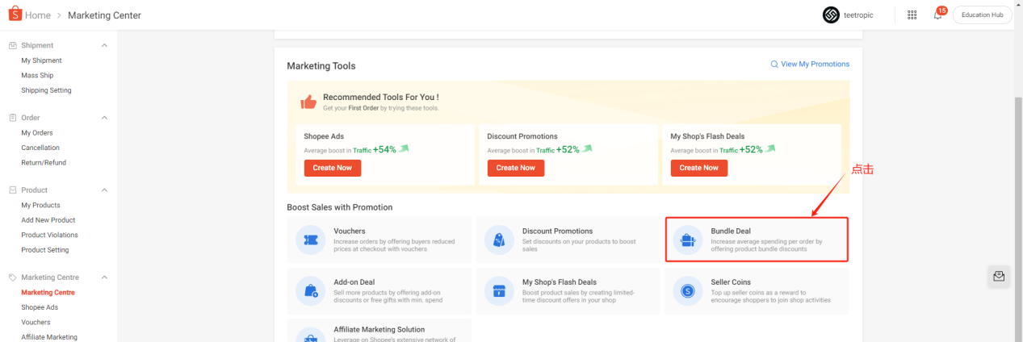
步骤一 营销中心
1【套装优惠（Bundle Deal）】
在卖家中心的【营销中心（Marketing Center）】，选择【套装优惠（Bundle Deal）】工具。

Slide 9
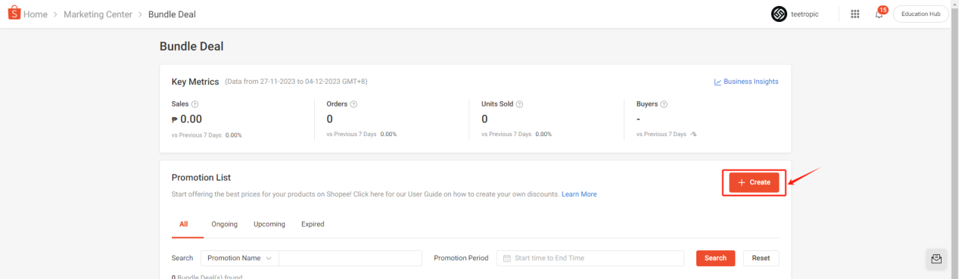
步骤一 营销中心
2【创建（Create）】
在【套装优惠（Bundle Deal）】中选择【创建（Create）】。

Slide 10
步骤一 营销中心
3【填写基本信息栏位】
信息1：在【套装优惠名称（Bundle Deal Name）】栏输入不超过25个字符的套装优惠名称，优惠券名称不会显示给买家。
信息2：在【套装优惠期间（Bundle Deal Period）】栏选择套装优惠活动的期间，促销活动最多可设置90天。

Slide 11
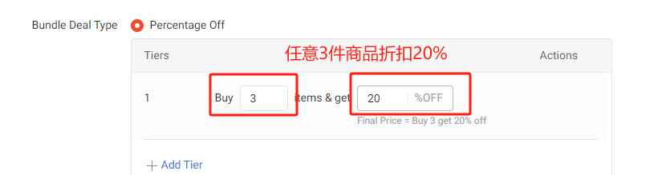
步骤一 营销中心
3【填写基本信息栏位】
信息3：【套装优惠类型（Bundle Deal Type）】栏有三种促销类型。
1.【折扣固定百分比（Percentage Off）】：买家购买套装优惠中的商品可享有一定比例的折扣。
如下图，意为购买任意3件商品可享有20%的折扣。

Slide 12
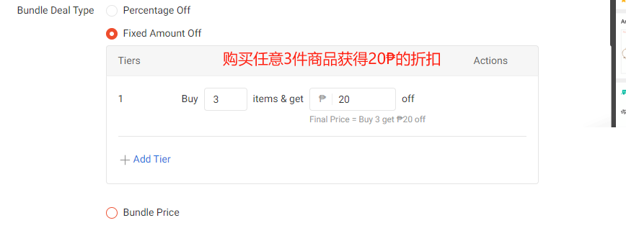
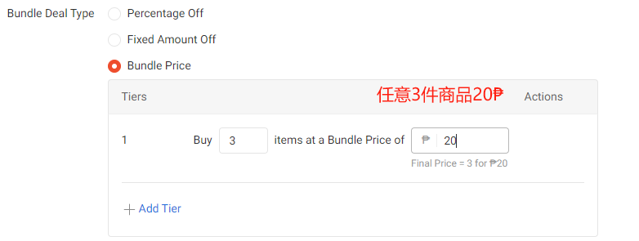
步骤一 营销中心
3【填写基本信息栏位】
2.【折扣固定金额（Fixed Amount Off）】：买家购买套装优惠中的商品可享有固定金额折扣。
如下图，意为购买任意3件商品即可获得₱20折扣。
3.【组合价格（Bundle Price）】：买家以固定价格购买包套商品。
如下图，意为任意3件商品₱20。

Slide 13
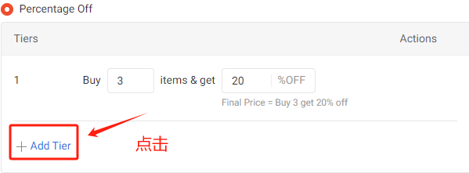
步骤一 营销中心
3【填写基本信息栏位】
信息4：也可以点击【添加层级（+ Add Tier）】，为商品设置折扣层级，利用不同级别的折扣为大量下单的买家提供优惠。

Slide 14
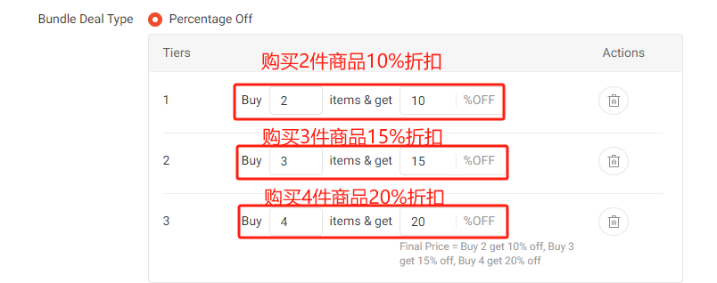
步骤一 营销中心
3【填写基本信息栏位】
可以参考下方示例设置 3 种不同折扣层级：
如下图设置了三个层级，分别为：
层级1：买2件享10%折扣；
层级2：买3件享15%折扣；
层级3：买4件享20%折扣。
可以为任意类型的套装优惠添加折扣层级，【折扣固定金额（Fixed Amount Off）】和【组合价格（Bundle Price）】可同理设置折扣层级。

Slide 15
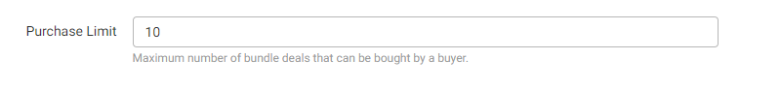
步骤一 营销中心
3【填写基本信息栏位】
信息5：创建不同类型的套装优惠时，卖家必须设置可享受优惠的【购买限额（Purchase Limit）】。
另外，套装优惠促销价必须低于商品单独出售的原价。如下图，意为购买限额10件。

Slide 16
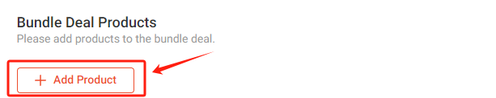
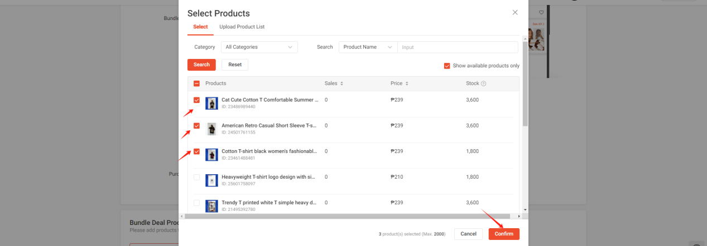
步骤一 营销中心
4【将商品添加到套餐优惠】
点击【添加商品（+Add Product）】，将商品添加到套餐优惠。
选择想要添加进套餐优惠的产品，点击【确认（Confirm）】完成添加。

Slide 17
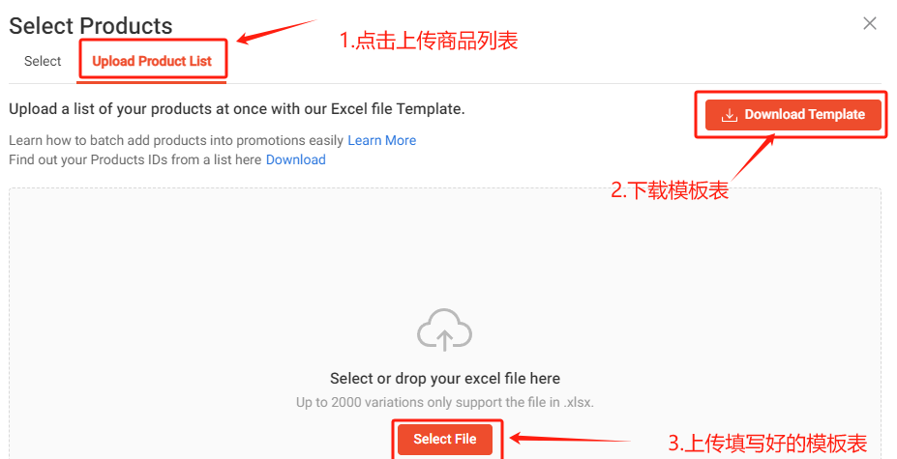
步骤一 营销中心
4【将商品添加到套餐优惠】
也可以批量添加商品至优惠套餐，将页面切换至【上传商品列表（Upload Product List）】，点击【下载模板（Download Template）】，填写下载的模板表，并点击【上传文件（Select File）】，上传填写好的模板表，完成套餐优惠产品的批量添加。
【小提示】
使用【卖家中心（Seller Centre）】的套装优惠促销可以添加多达 1,000 种商品；使用 Shopee App 可添加多达 200 种商品。

Slide 18
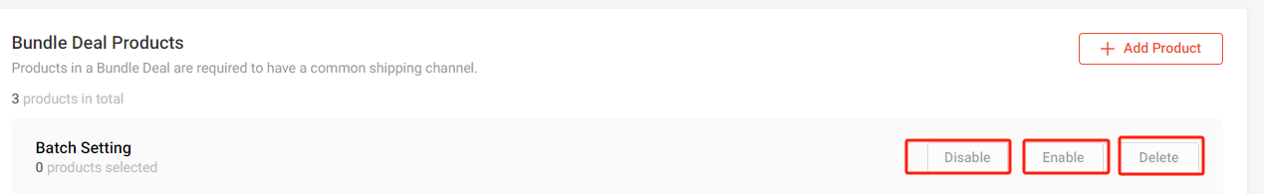
步骤一 营销中心
5【批量操作】
点击确定后，在套装优惠商品栏会出现所选商品，也可进行批量【关闭（Disable）】、【删除（Delete）】、【开启（Enable）】操作。

Slide 19
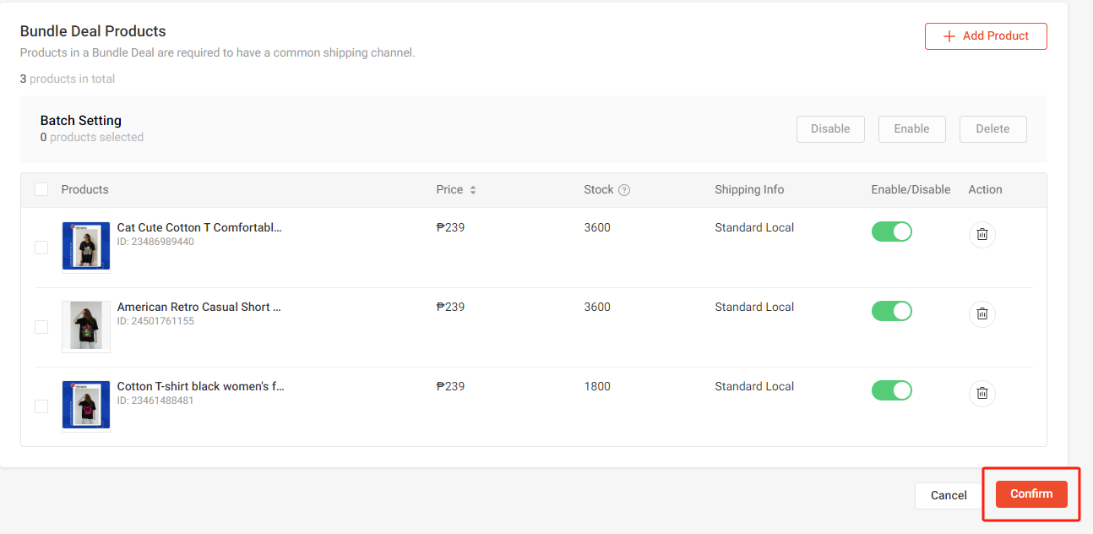
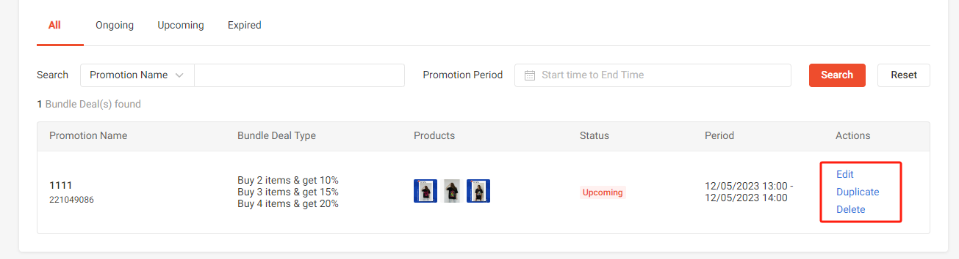
步骤一 营销中心
6【确认（Confirm）】
确认所添加商品后，点击【确认（Confirm）】完成套餐优惠设置。
编辑完成后，会在套餐优惠处显示，可【编辑（Edit）】、【复制（Duplicate）】和【删除（Delete）】。

Slide 20
任务实训
请同学们在shopee平台上完成套装优惠的设置。

Slide 21
SHOPEE
Shopee电商平台实训课程
恭喜你
完成本任务的学习
Congratulations to you

